Slide 1
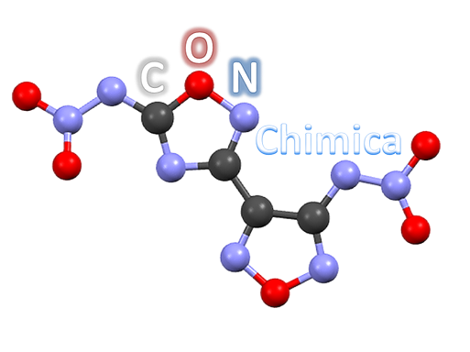
IMPRESE CHIMICHE E
SICUREZZA, SALUTE E AMBIENTE
ALESSANDRA PELLEGRINI

Slide 2
PERCHÈ SICUREZZA E SALUTE
SONO IMPORTANTI?
Notes:
Cosa significa lavorare in sicurezza, tutelando la propria salute, e perché è importante seguire le regole che ci vengono date?
Molte risposte a questa domanda ci possono arrivare anche da questo video che è stato realizzato da uno studente dell’Istituto Avogadro di Torino, proprio a conclusione di un percorso di Alternanza Scuola-Lavoro.
Video – AGGIUNGERE COLLEGAMENTO

Slide 3
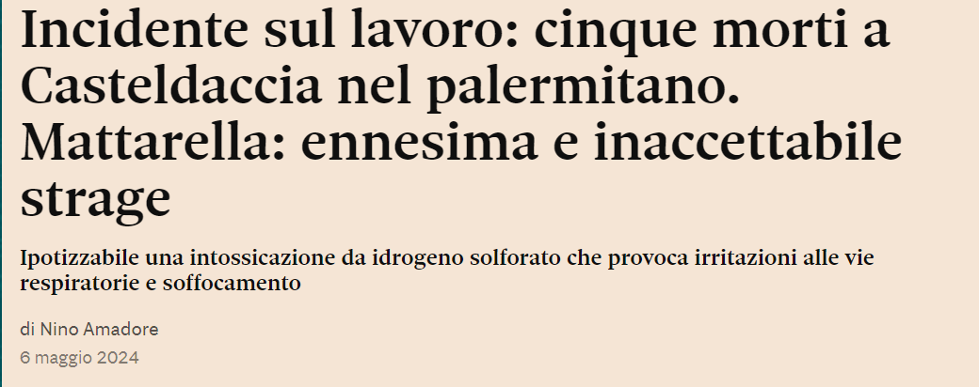
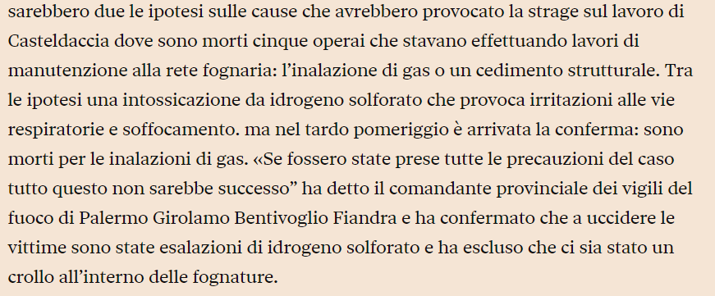

Slide 4
ELEMENTI FONDAMENTALI
Notes:
Grazie al video La storia di Jim abbiamo capito, a grandi linee, che cosa si intende per salute e sicurezza sul lavoro.
È importante avere anche una serie di norme comportamentali e prassi virtuose da seguire. Lavorare seguendo le regole di salute e sicurezza sul lavoro significa, per esempio, osservare le disposizioni specifiche per ciascun ambiente aziendale, indossare i dispositivi di protezione individuali e utilizzare correttamente le attrezzature in dotazione.
La responsabilità e la maturità del lavoratore non sono circoscritte all’adempimento di specifiche mansioni: la consapevolezza del sé e del proprio ruolo in un contesto sociale nasce anche e soprattutto dall’osservanza di norme di sicurezza e dall’adozione di comportamenti virtuosi.
Questo significa, per esempio, evitare di mettersi in situazioni che possano essere pericolose tanto da un punto di vista tecnico quanto da un punto di vista organizzativo e comportamentale.
In ogni impresa vi sono figure preposte a SSA (sicurezza, salute e ambiente), il cui compito è quello di vegliare sulla nostra sicurezza e salute, sulle nostre attrezzature, sostanze, miscele e sistemazione dei luoghi di lavoro.
Nonostante il loro prezioso lavoro e contributo all’accrescimento valoriale dell’azienda in termini di sicurezza, il lavoratore stesso è il principale responsabile per la sicurezza della sua persona.
Per questo motivo, è importante che ognuno conosca le regole e sia mosso, come si diceva poc’anzi, da un senso di responsabilità per sé e per gli altri.
Questo discorso vale anche per il settore chimico, mondo nel quale, proprio in virtù della tipologia di processi e di sostanze prodotte e immesse sul mercato, si sono sviluppate normative (europee e nazionali) sempre più dettagliate per aumentare il livello di sicurezza dei lavoratori tramite processi e tecnologie più sicuri e controllati.
Come ci ha mostrato l’autore de La Storia di Jim, usando il linguaggio semplice e immediato delle immagini, attenzione: la sicurezza non ammette distrazioni!

Slide 5
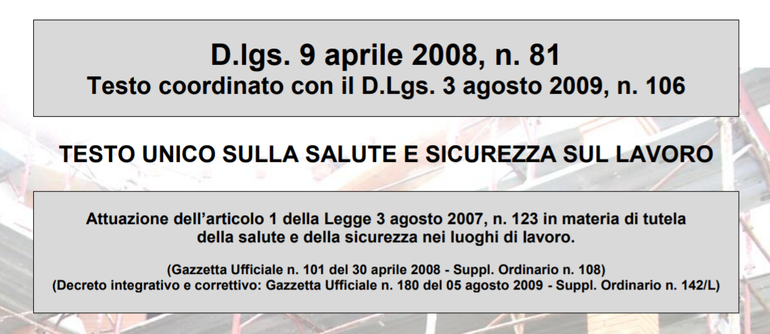
DOVE TROVIAMO LE PRINCIPALI NORME SULLA SALUTE E SICUREZZA SU LAVORO (SSLL)?
TU SICUREZZA

Slide 6
TITOLO II
LUOGHI DI LAVORO
TITOLO VIII
AGENTI FISICI
TITOLO I
CAPO I
DISPOSIZIONI GENERALI
CAPO II
DISPOSIZIONI ISTITUZIONALE
CAPO III
GESTIONE DELLA PREVENZIONE
NEI LUOGHI DI LAVORO
CAPO IV
DISPOSIZIONI PENALI
TITOLO III
USO DELLE ATTREZZATURE
DI LAVORO E DEI DISPOSITIVI
DI PROTEZIONE INDIVIDUALE
TITOLO IX
SOSTANZE PERICOLOSE
TITOLO VI
CANTIERI TEMPORANEI O MOBILI
TITOLO X
ESPOSIZIONE AD AGENTI BIOLOGICI
TU SICUREZZA: DI COSA PARLA?
TITOLO V
SEGNALETICA DI SALUTE E SICUREZZA SUL LAVORO
TITOLO XI
PROTEZIONE ATMOSFERE ESPLOSIVE
TITOLO XII
DISPOSIZIONI DIVERSE
IN MATERIA PENALE
TITOLO VI
MOVIMENTAZIONE MANUALE DEI CARICHI
TITOLO VII
ATTREZZATURE MUNITE DI VIDEO TERMINALE
Allegati dal I al LI

Slide 7
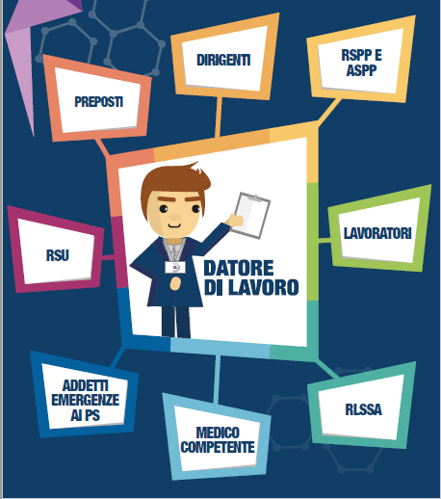
GLI ATTORI DELLA SSLL
Notes:
Sono varie le figure che in ogni ambiente di lavoro si occupano di sicurezza.
Il Testo Unico Sicurezza (TU Sicurezza) delinea alcuni profili precisi: il Datore di Lavoro (DL), il Responsabile e Addetto del Servizio di Prevenzione e Protezione, che viene nominato dal DL, e il Rappresentante dei Lavoratori per la sicurezza, indicato invece dai lavoratori.
Ciascuno di questi attori si occupa della sicurezza dei suoi collaboratori adempiendo specifici compiti.
Il Datore di lavoro, per esempio, è responsabile per la scelta delle attrezzature di lavoro e delle sostanze e/o dei preparati chimici; la sistemazione dei luoghi di lavoro; l’indicazione delle misure di prevenzione e protezione e dei dispositivi di protezione individuale e la programmazione delle misure per garantire il miglioramento di sicurezza e salute sul lavoro.
Il lavoratore ha un ruolo centrale.

Slide 8
Obblighi del lavoratore:
Prendersi cura di se stesso e degli altri
Rispettare le istruzioni ricevute
Usare correttamente attrezzature, sostanze, DPI, …
Segnalare carenze e pericoli
Non fare di testa propria
Seguire la formazione
Fare le visite mediche
E se non so, chiedo!
DEVONO
FARE TUTTO
GLI ALTRI?
Notes:
ARTICOLO 20 – obblighi del lavoratore
prendersi cura della propria salute e sicurezza e di quella delle altre persone presenti sul luogo di lavoro, su cui ricadono gli effetti delle proprie azioni o omissioni, conformemente alla sua formazione, alle istruzioni e ai mezzi forniti dal DL;
contribuire, insieme al DL, ai dirigenti e ai preposti, all’adempimento degli obblighi previsti a tutela della salute e sicurezza sui luoghi di lavoro;
osservare le disposizioni e le istruzioni impartite dal DL, dai dirigenti e dai preposti, ai fini della protezione collettiva ed individuale;
utilizzare correttamente le attrezzature di lavoro, le sostanze e i preparati pericolosi, i mezzi di trasporto, nonché i dispositivi di sicurezza;

Slide 9
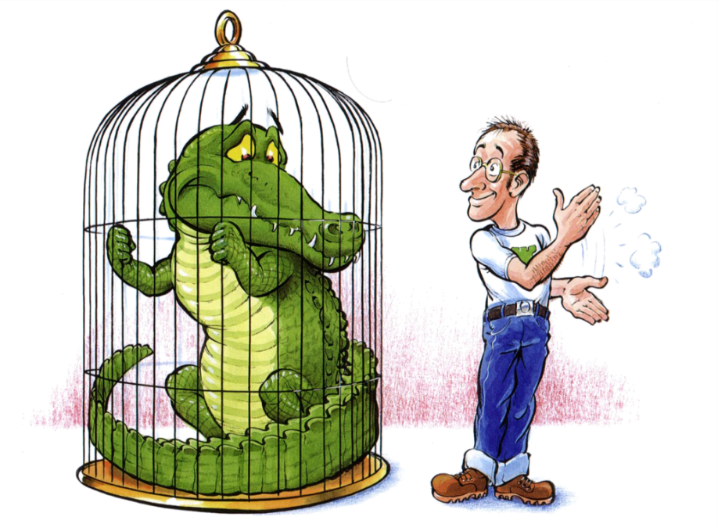
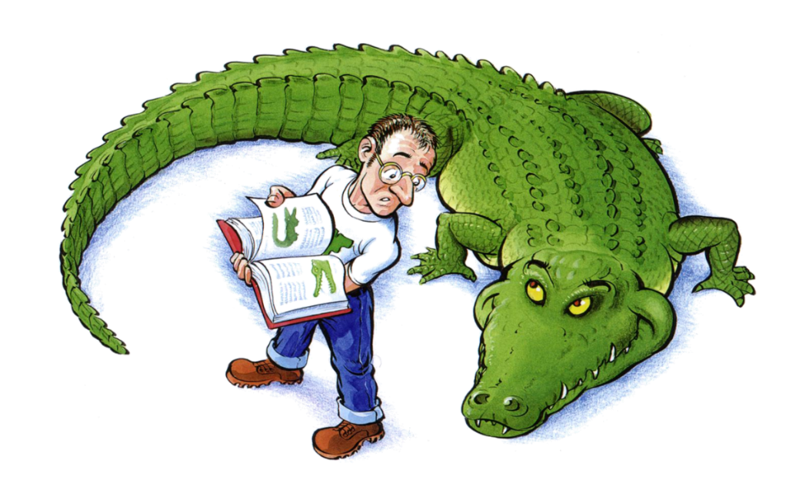
PERICOLO E RISCHIO

Slide 10
Notes:
A volte evitare comportamenti che possano compromettere la nostra sicurezza e la nostra salute non è semplice come sembra.
Tanti fattori possono influire sulla nostra capacità di compiere la scelta più sicura, come lo stress, l’ansia e la stanchezza.
Come fare dunque per non commettere errori che potrebbero mettere a repentaglio la nostra incolumità?
Le parole «rischio» e «pericolo» sono spesso usate scorrettamente, come sinonimi. Così però non è, e per comprendere è bene partire da un esempio pratico, per chiarire la differenza fra «rischio» e «pericolo» passando anche per la definizione di «esposizione».
Guardando queste due situazioni secondo voi, in quale si trova il rischio in quale ravvisate invece il pericolo?
Lo squalo è, per antonomasia, un animale estremamente pericoloso. Se, per ipotesi, mi trovassi in riva al mare e vedessi in lontananza la sua pinna, sarebbe certamente emozionante, ma per nulla rischioso. In questa situazione cioè, lo squalo che nuota tranquillo nel mare è pericoloso, ma per me che lo sto ammirando dalla spiaggia non vi è alcun rischio, in quanto non sono esposto al pericolo.
Se invece, come nella seconda situazione, decidessi di andare a nuotare insieme allo squalo, starei creando una situazione di rischio, dal momento che potrebbe attaccarmi. In questa, pericolo ed esposizione si intersecano.
Un altro esempio classico è quello del serpente, della teca e di una donna. Anche in questo caso, ipotizziamo due situazioni. Nella prima il serpente velenoso è rinchiuso in una teca di vetro e una donna lo sta guardando. Il serpente è pericoloso, ma non rappresenta un rischio per la donna perché non c’è possibilità di contatto e quindi di esposizione.
Ipotizziamo ora una seconda situazione: la teca è aperta, il serpente velenoso è in libertà e la donna è dunque esposta: in questo caso esposizione e pericolo si intersecano e quindi la condizione può diventare molto rischiosa.

Slide 11
PERICOLO
È qualcosa che ha
il potenziale
di arrecare danno (caratteristica intrinseca)
RISCHIO
È la probabilità
che un pericolo
arrechi danno
LE PAROLE
SONO IMPORTANTI
ESPOSIZIONE
Livello o la quantità di pericolo a cui il soggetto è potenzialmente esposto

Slide 12
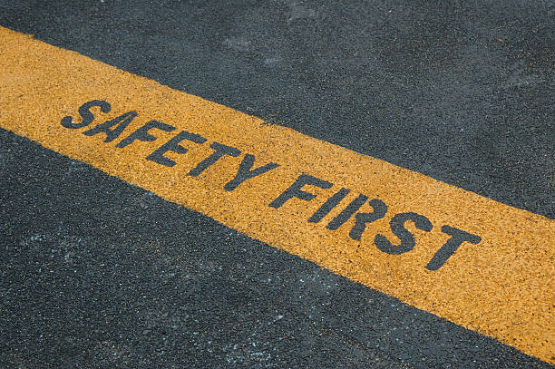
Individuare i pericoli (fattori di rischio)
Individuare le persone potenzialmente esposte
Valutare i rischi
Individuare i possibili effetti sulle persone
Individuare soluzioni per eliminare o ridurre i rischi a un livello accettabile (misure prevenzione e protezione)
CONOSCERE
PER
PROTEGGERE

Slide 13
TUTELA DELL’AMBIENTE
SICUREZZA
=
NO INFORTUNI
SALUTE
=
NO MALATTIA PROFESSIONALE
AMBIENTE
=
RIDUZIONE INQUINAMENTO,
SVILUPPO SOSTENIBILE
Notes:
Abbiamo parlato della salute e della sicurezza sul luogo di lavoro, delle figure deputate alla sua tutela e dei comportamenti che devono essere adottati da ogni lavoratore responsabile per garantire un ambiente positivo.
Per comprendere meglio questi due concetti abbiamo poi fatto qualche esempio pratico e sviscerato i concetti di rischio e pericolo.
Ora, l’ultimo grande tema che dobbiamo affrontare, è quello dell’ambiente e della sua tutela.
Si tratta di un tema vivo nella sensibilità di ogni cittadino, cui l’industria chimica pone particolare attenzione.
In virtù dei vari settori merceologici di cui l’industria chimica è protagonista, sono in atto una serie di comportamenti atti a migliorare le performance ambientali, in termini di messa in sicurezza degli impianti, utilizzo di sostanze sempre meno inquinanti e gestione dei rischi presenti sul luogo di lavoro.
Inoltre, la corretta applicazione delle disposizioni interne e delle procedure aziendali, elaborate dai preposti in azienda alla sicurezza, salute e ambiente è garanzia di puntuale informazione, formazione e relativi aggiornamenti al Personale.
Infine, i rapporti costanti e il dialogo con le Autorità Competenti per un buon rapporto con il territorio, che significa accettazione e convivenza.

Slide 14
Fino al 1986: discipline generali (es. TU Leggi sanitarie) e speciali (es. tutela bellezze naturali)
Legge 349/1986 istituzione Ministero dell’Ambiente
1987 – 2005: Testi unici monosettoriali (Acque, Emissioni Atm, Rifiuti)
2006: D.Lgs. 152/2006 (Testo Unico Ambiente - TUA)
L’EVOLUZIONE DELLA NORMATIVA AMBIENTALE
Notes:
Primo periodo della legislazione ambientale (fino al 1986): alcune disposizioni nei codici e in discipline generali (ad es., il testo unico delle leggi sanitarie, la legge urbanistica) o speciali (le leggi a tutela delle bellezze naturali; la legge forestale) poste a tutela di interessi attigui o interferenti con la tutela ambientale + discipline speciali che determinavano l’uso di determinate risorse ambientali (ad es. la legge sulla pesca) + leggi poste a diretta tutela di interessi pubblici “ambientali” (ad es., le leggi istitutive dei parchi nazionali “storici”, la legge del 1966 sull’inquinamento atmosferico, la legge del 1974 sulle sostanze pericolose, la legge “Merli” del 1976 sull’inquinamento idrico, il decreto legislativo del 1982 sui rifiuti).
L’approccio era prevalentemente per “settori” (inquinamento atmosferico, idrico, rifiuti etc.), “autoritativo” (command and control) e “rimediale” (end fo pipe).
Mancava un centro organizzativo unitario e anche la distribuzione delle competenze tra Stato e autonomie territoriali non seguiva criteri omogenei
1986: pubblicazione della Legge 349/86 istitutiva del Ministero dell’ambiente e “legge generale sulla tutela dell’ambiente» (tenere conto che nel 1986 c’è stato il disastro nucleare di Chernobyl).
Contenuti della Legge: numerose disposizioni “organizzative” relative all’assetto e alle competenze della nuova struttura ministeriale (riordino degli apparati tecnico–scientifici competenti in materia) ma anche introduzione di:
principi (quali i principi di prevenzione, di integrazione, di risarcibilità del danno ambientale, di “bilanciamento”),
istituti giuridici (quali la valutazione d’impatto ambientale, la dichiarazione di area a grave rischio di crisi ambientale, il danno ambientale),
situazioni giuridiche soggettive innovative per l’epoca, quali il diritto di accesso all’informazione ambientale in favore di ogni cittadino, il diritto di partecipazione al procedimento di valutazione d’impatto ambientale, la legittimazione a ricorrere delle associazioni ambientaliste riconosciute a tutela dell’interesse ambientale “diffuso”.
La Legge 349/1986 voleva essere la “matrice di connessione” orizzontale delle numerose e disparate discipline “verticali” (sull’aria, sull’acqua, sui rifiuti, sulla protezione della natura etc.) nate in maniera indipendente in assenza di un progetto unico e complessivo di attività legislativa.
Secondo periodo della legislazione ambientale (1987-2005): “testi unici monosettoriali innovativi” (i vari decreti su rifiuti, acque e rischio industriale) e “codificazione” (= operazione di parziale riordino di una parte della materia ambientale)
2006: pubblicazione: D.lgs. 152/06 (Testo Unico Ambientale), che in realtà è più che altro un «testo unificato» e non un «testo unico». Il D.Lgs. 152/2006 ha subito diverse modifiche, operate tramite più di 100 provvedimenti.

Slide 15
Codice Ambientale (D. Lgs. 152/2006)
Parte
Argomento
I
Principi generali
IL TU AMBIENTALE (TUA)
II
Valutazione ambientale strategica (VAS), valutazione d’impatto ambientale (VIA), autorizzazione ambientale integrata (AIA)
III
Difesa del suolo e la lotta alla desertificazione, tutela delle acque dall’inquinamento e gestione delle risorse idriche
VI
Gestione dei rifiuti e la bonifica dei siti contaminanti
V
Tutela dell’aria e la riduzione delle emissioni in atmosfera
VI
Tutela risarcitoria contro i danni all’ambiente
VI-bis
Disciplina sanzionatoria degli illeciti amministrativi e penali in materia di tutela ambientale

Slide 16
…vuol dire parlare di
Autorizzazioni alle emissioni (in atmosfera, nelle acque)
Attività di bonifica del suolo e delle acque, nei siti in cui viene rilevata una contaminazione
Gestione dei rifiuti derivanti dalle attività produttive
Valutazione di progetti con rilevanti impatti ambientali
Rischio industriale
PARLARE
DI AMBIENTE
IN UN IMPIANTO CHIMICO
Applicazione delle disposizioni, definizione di procedure interne, formazione del Personale, interfaccia con le Autorità Competenti

Slide 17
NON C’E’ SOLO IL TUA…
NON C’È SOLO IL TUA…

Slide 18
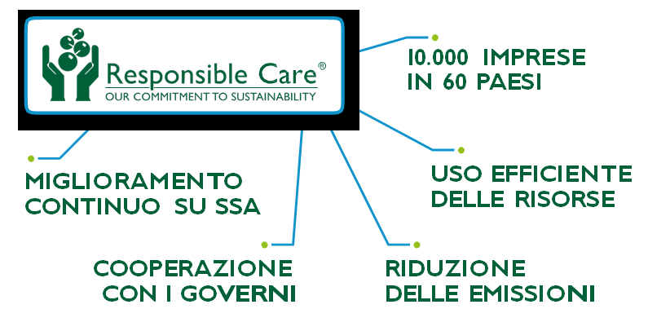
GLI IMPEGNI VOLONTARI DI AZIENDE E ISTITUZIONI PER LA SALUTE E LA SICUREZZA
UN MODO
PER METTERE INSIEME SSA

